Slide 1

分布式二级哈希表
指导老师：陈文光
学生：冯时

Slide 2
研究背景
分布式存储系统
非关系型数据库（NoSQL数据库）
MongoDB
BigTable
分布式哈希表（DHT）
Dynamo
MemcacheD

Slide 3
研究内容
分布式二级哈希表
Bucket
Blob
应用
邮件系统后端存储
个人在线照片集存储

Slide 4
研究内容
API
Bucket : delete, test, list
Blob: set, get, delete, test

Slide 5
研究内容
性能需求
集群规模：50台服务器
并法写：成功率高于99.999%；100个访问进程时能达到2500TPS；平均响应时间小于50ms，90%的请求响应时间小于200ms；
并法读：成功率高于99.999%；100个访问进程时能达到5000TPS；平均响应时间小于30ms，90%的请求响应时间小于100ms；
参考系统
Redis

Slide 6

Redis
增强的分布式哈希表
值可以是“哈希”
HSET key field value -- Blob set
数据驻留在内存/虚存中
高性能
开源，用ANSI C写成

Slide 7
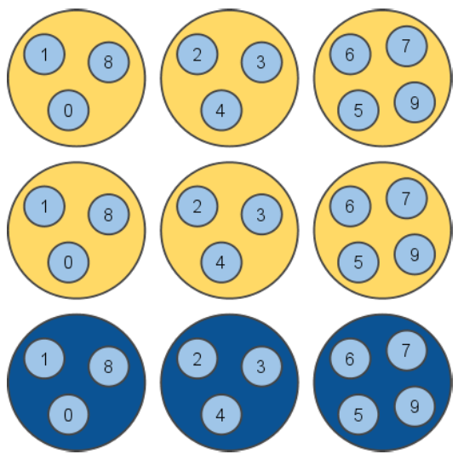
Redis
数据备份
主从模式

Slide 8
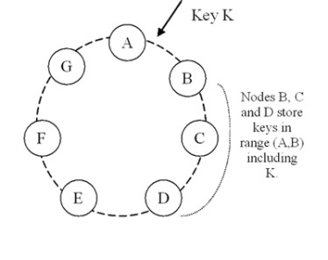
研究方案
实现数据的分布式存储
实现一致性哈希的路由层
服务器间通信
实现数据的持久存储
快照
日志文件
增强故障恢复能力
心跳

Slide 9
研究计划
第1－2周：前期调研，确定基础系统。
第3－6周：研读Redis代码。
第7－8周：基于Redis进行开发，实现上述功能。
第9－11周：部署，调试，优化，达到性能要求。
第12－15周：撰写论文，整理材料。

Slide 10
提问环节
谢谢

